Slide 1

UiOa Build a Ladder to the Stars
SAB 2012-2014
Solveig Kristensen
Prodekan studier

Slide 2

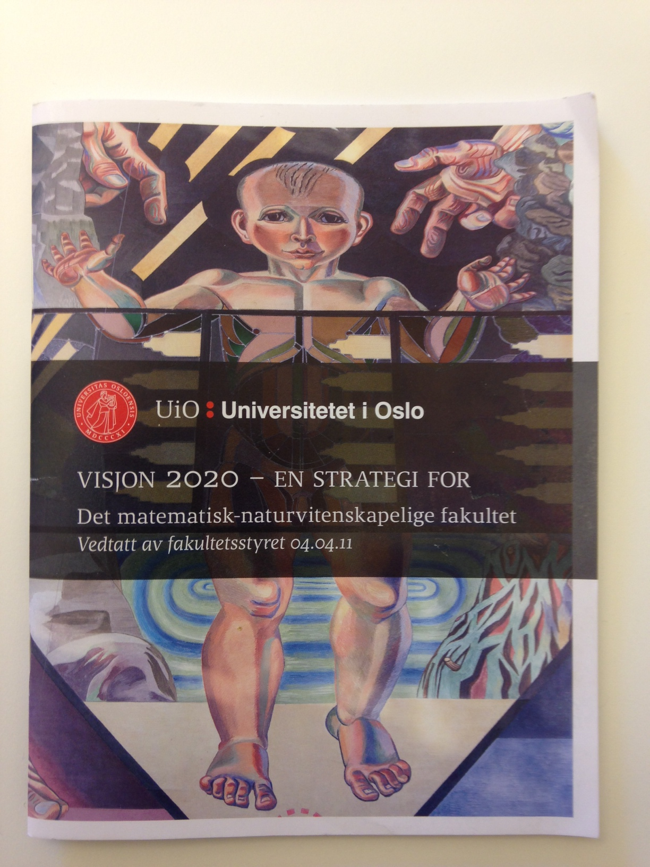
Universitetet i Oslo - Strategi 2020
«UiO skal styrke sin internasjonale posisjon som et ledende forskningsuniversitet, gjennom et nært samspill mellom forskning, utdanning, formidling og innovasjon»
”Et nos petimus astra”
(Også vi søker stjernene)
Norges nøkkel til fremtidens kunnskapssamfunn
MN’s overordnede ambisjoner:
Å utvikle vår kunnskapsarv i forhold til samfunnets behov
Å styrke fakultetets posisjon som et internasjonalt forskningsfakultet
Notes:
Vår tolkning av UiOs strategiske plan slik jeg tolker vår egen

Slide 3



SAB-rapporten
“Topptung” internasjonal komité
1) Assess UiO’s current characteristics, capabilities, and performance levels on an international scale
2) Assess the ambitions and visions in Strategy 2020
What are realistic and achievable goals for 2020?
3) Identify gaps in Strategy 2020 and recommend further action

Slide 4
SAB-rapporten
Meget god rapport og en rapport på riktig nivå
Godt verktøy for strategisk utvikling
Melding 1: Vær offensive, men realistiske
Peker på viktige strukturutfordringer utenfor oss selv

Slide 5
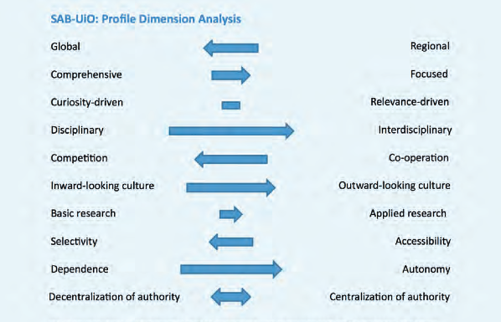
Theory
Experiments

Slide 6
Bredde
(forskning og utdanning)
Spiss
(forskning og utdanning)
Forskning (konkurranse om midler)
Tydeligere prioritering/oppbygging av internasjonalt ledende forskningmiljøer
Sterkere fokus på utvikling av (nye) tverrfaglige satsingsområder
Utdanning (konkurranse om de beste hodene)
Bygg internasjonalt orienterte studier av høy kvalitet
Satse mer på læringsmiljø (innhold og form)
Må gjøre det meste selv, uavhengig av “eier” og ekstra midler.
Omstilling nødvendig, og må starte på toppen.
Svare tydeligere på samfunnsutfordringer.
(Uten at dette går på bekostning av langsiktighet og forskningens frihet!)

Slide 7

Utdanning
Build a Ladder
to the Stars
(Nordic) centres of teaching/learning and research
Excellence in education - teaching, study programmes
Specific excellence programmes for ambitious students
Individual performance criteria and incentives for teaching, research
and learning
UiO’s partnerships with society ….and people from outside academia
Report from the University of Oslo’s
Strategic Advisory Board 2012–14
UTDANNINGSUTVIKLING ETTER MODELL AV FORSKNING

Slide 8
Utdanning
Build a Ladder
to the Stars
Report from the University of Oslo’s
Strategic Advisory Board 2012–14
More flexible, interdisciplinary, broader study programmes
Class or cohort identity, social support and encouragement - particularly in the first year
Integrated international mobility into the individual programmes of study, particularly BA
Ambitious forms of international education …including joint programmes and degrees
InterAct

Slide 9

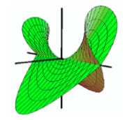

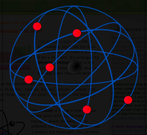




InterAct – Kultur for læring
Informatikk
Matematikk
Astrofysikk
Fysikk
Geofag
Kjemi
Farmasi
Biovit.
Læringsmiljø
Programutvikling
Fagdidaktikk og skole
Læringskultur
Notes:
Utnevnelse av Utdanningsledere på nivå 3 v/ alle institutter
Utdanningsledelse v/ UiO i løpet av 2014
Fra 2014 - Utdanningssatsing: InterAct
Studiekvalitetsmidler via IHR-prosjektet
Mottaksuke m/ faglærere og faddere
Programseminar
Forvei: personlig veiledningssamtale
2) Videreutvikling av alle bachelorprogrammer
Bred og robust
Profesjonell kompetanse
SFE og karrieresenteret
UV-fak.
3) CSE: hovedfokus for å utvikle alle bachelorprogrammene, spesielt innen Livsvitenskap (Biovitenskap/farmasi/kjemi v/ MN + medisin)
Forankres mot forskning innen LV – der CSE får en stadig tydeligere plasss
3) Plan for 9 studieløp I realfag innenfor LeP-realfag foreligger – behandles LeP-PR og STYLE
Samle realfagsdidaktikerne v/ MN, ILS og naturfagsenteret
5) Kulturutvikling
Fokus på utdanningsarbeid, team/avprivatisering, insentiver
Studieadministrasjonen sentralt inne – utviklingsarbeid, kvalitetssikring
Kommunikasjon og rekruttering - kommunikasjonsstrategi
elever/studenter, politikere, allmennheten
Rekrutterings og frafalls tiltak (studielaben IFI, mattestafetten, jentecamp IFI)

Slide 10



Creating the
workforce of tomorrow
Research for competitiveness
and sustainable development
Innovation
Research based education (at all levels)
Science
communi-cation
Development of
disciplines
Interdisciplinary
actions
High quality research groups

